Slide 1
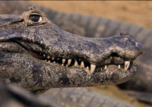

Slide 2
Inaturalist & Πτυχιακή Εργασία
Δυνατότητες & βοήθεια που προσφέρει – Μελέτη της βιοποικιλότητας & της αρθροποδοπανίδας της Λέσβου

Slide 3
Ποιος είναι ο Σάββας Ζαφειρίου?

Slide 4
Πότε και πώς ξεκίνησε η εμπειρία μου με το iNaturalist?

Slide 5
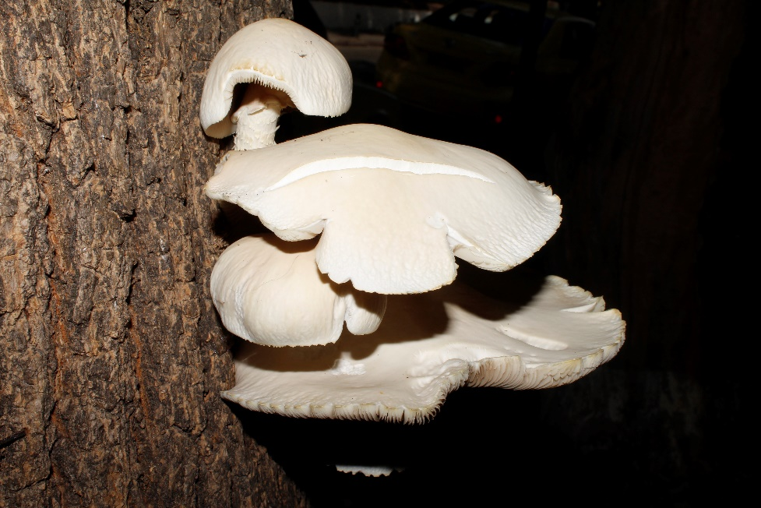
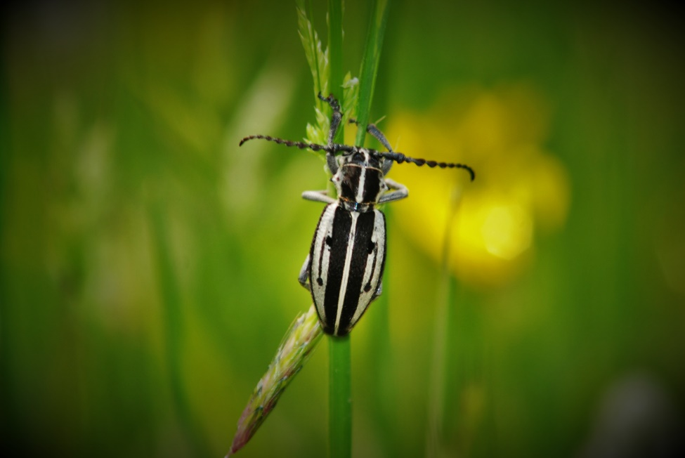
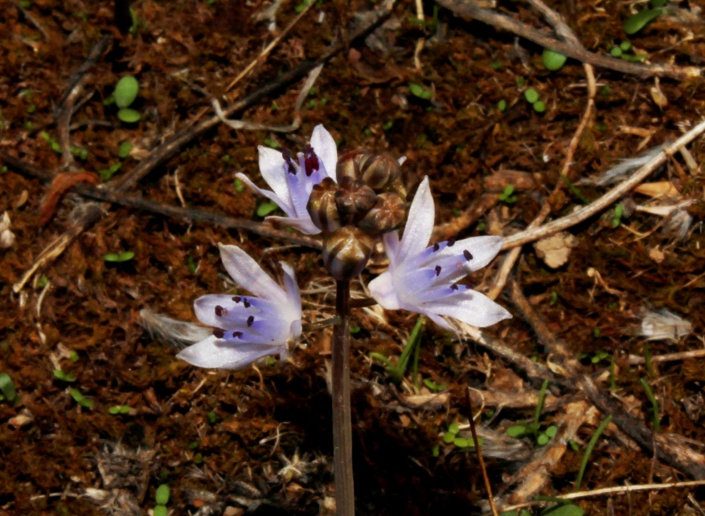
Γιατί να χρησιμοποιήσω το iNaturalist?
Οργάνωση υλικού
Επιβεβαίωση ταυτοποιήσεων
Διόρθωση λαθών στις ταυτοποιήσεις

Slide 6
Ποιες οι δυνατότητες και τα πλεονεκτήματα χρήσης του iNaturalist? (1)
Η ταχύτερη και αποτελεσματικότερη οργάνωση του υλικού που κατέχουμε
Οι επιβεβαιώσεις ταυτοποιήσεων και οι διορθώσεις λανθασμένων ταυτοποιήσεων από εξειδικευμένους ερευνητές και επιστήμονες
Η ανταλλαγή απόψεων με εξειδικευμένους ερευνητές και επιστήμονες, ακόμα και εκτός iNaturalist, με σκοπό την καλύτερη δυνατή ταυτοποίηση, την πιθανή επιστημονική δημοσίευση και την παροχή δειγμάτων για μελέτη στο εργαστήριο.
Η συμμετοχή σε projects, όπως το Biodiversity of Greece, Παρατηρούμε Παντού!, Biodiversity of Lesbos, Greece, κ.α.

Slide 7
Ποιες οι δυνατότητες και τα πλεονεκτήματα χρήσης του iNaturalist? (2)
Ακολουθείται η επίσημη συστηματική ονοματολογία
Πρόβλεψη διασποράς και πιθανού χρονικού σημείου συνάντησης ενός είδους
Ταυτοποίηση μέσω σύγκρισης φωτογραφιών
Επισήμανση ξενικών ειδών (όχι όλων)
Εξέλιξη των προσωπικών δυνατοτήτων μας στις ταυτοποιήσεις μέσω του iNaturalist

Slide 8
Ταχύτερη και αποτελεσματικότερη οργάνωση του υλικού

Slide 9
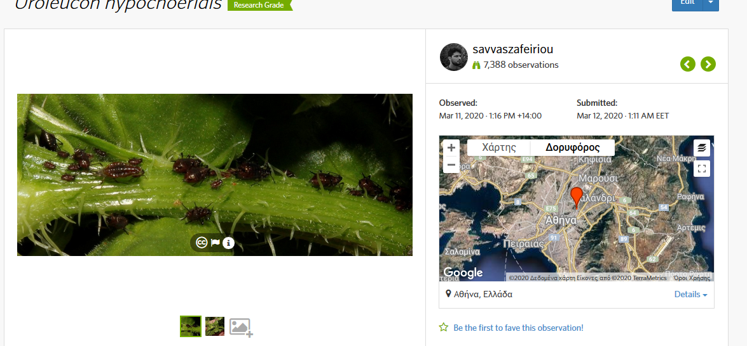
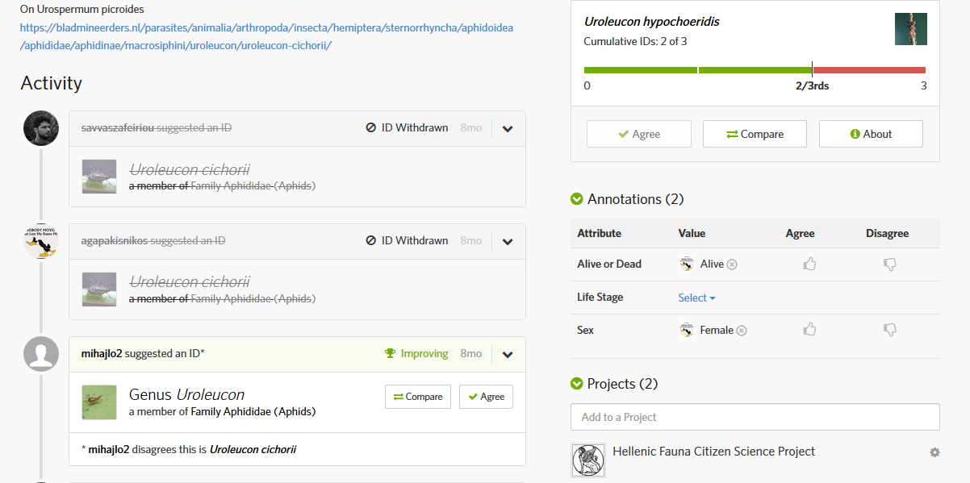

Slide 10
Επιβεβαίωση ταυτοποιήσεων

Slide 11
Διόρθωση λανθασμένων ταυτοποιήσεων

Slide 12
Ανταλλαγή απόψεων με εξειδικευμένους ερευνητές

Slide 13
Συμμετοχή σε projects

Slide 14
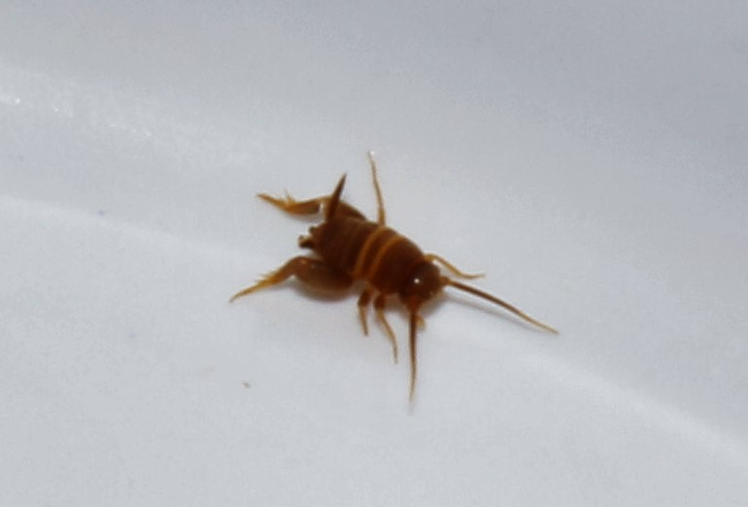
Παροχή δειγμάτων για μελέτη στο εργαστήριο και πιθανή επιστημονική δημοσίευση (ερευνητής εκτός iNaturalist)

Slide 15
Επίσημη συστηματική ονοματολογία

Slide 16
Πρόβλεψη διασποράς και πιθανού χρονικού σημείου συνάντησης ενός είδους

Slide 17
Επισήμανση ξενικών ειδών

Slide 18
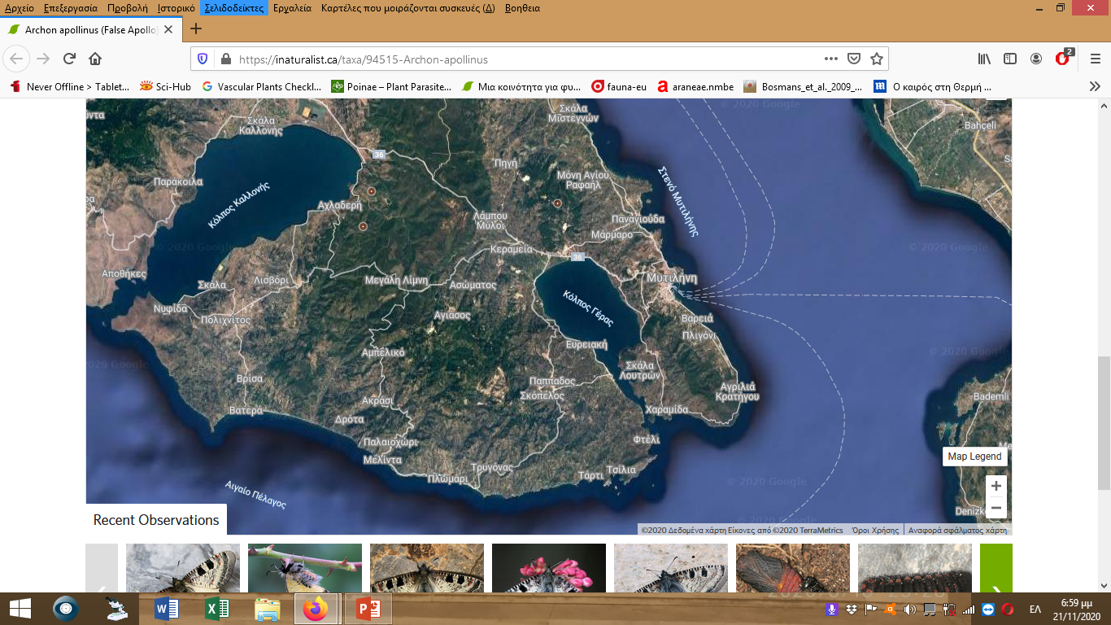

Slide 19
Εξέλιξη των προσωπικών μας δυνατοτήτων μέσω ταυτοποιήσεων

Slide 20
Βοήθεια στην πτυχιακή εργασία
Ταχύτερη και αποτελεσματικότερη οργάνωση της πτυχιακής εργασίας
Εύκολα προσβάσιμη και οργανωμένη η επίσημη συστηματική ονοματολογία
Επιβεβαίωση ή διόρθωση ταυτοποιήσεων
Πρόβλεψη χρόνου και σημείου εμφάνισης ενός οργανισμού σε μια περιοχή
Συνεργασία με εξειδικευμένους επιστήμονες και ερευνητές
Συνεργασίες με ερευνητές για δημιουργία δημοσιεύσεων

Slide 21
Αρθροποδοπανίδα της Λέσβου

Slide 22
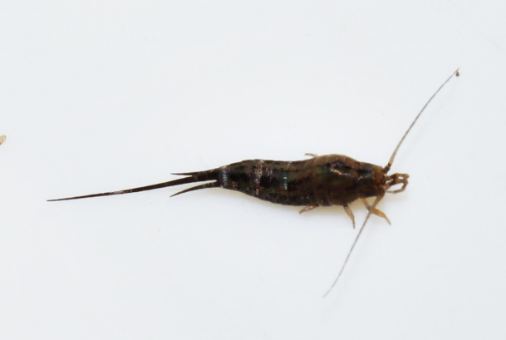
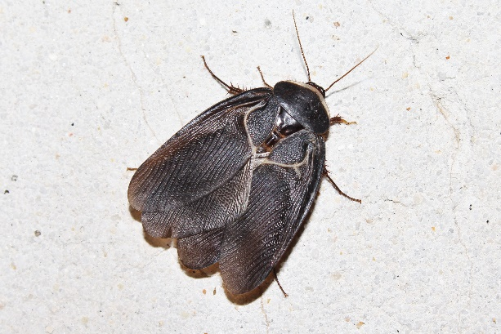
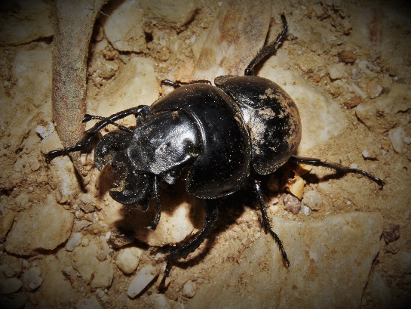
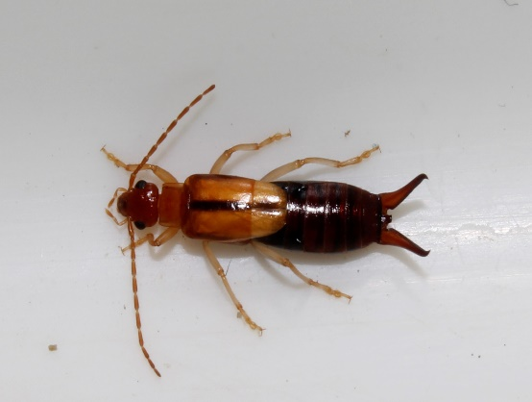
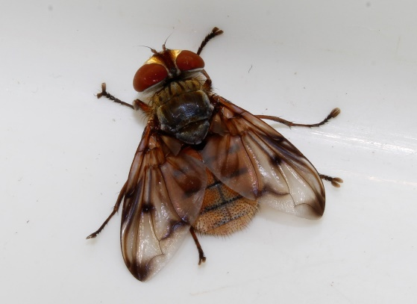
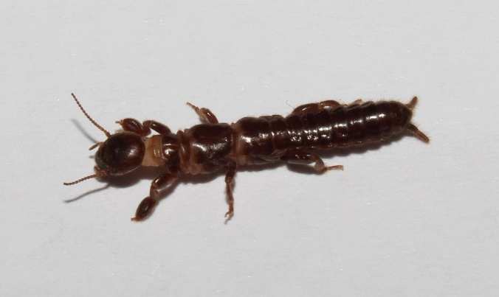
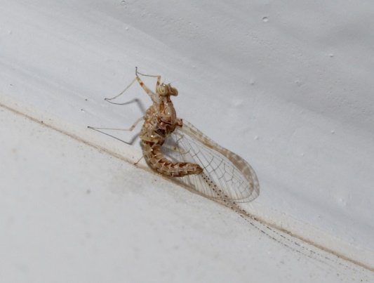
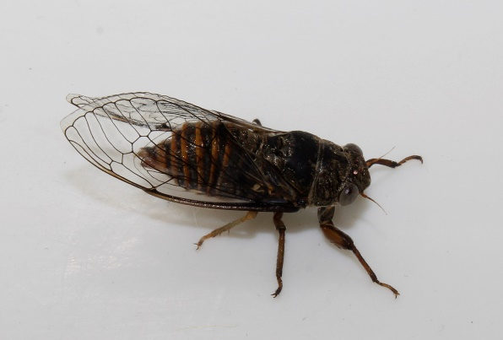
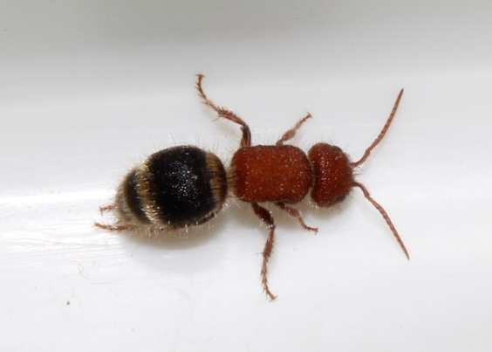
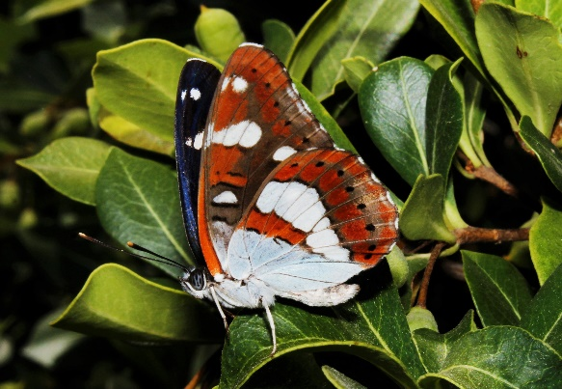
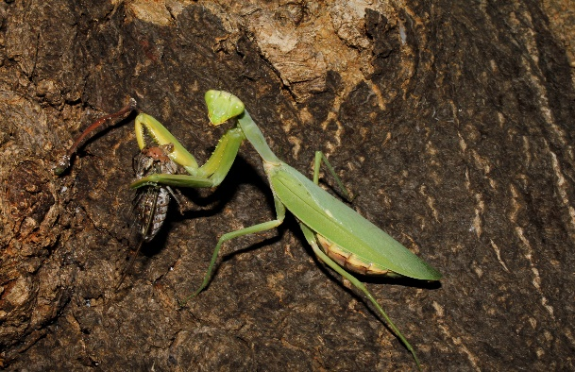
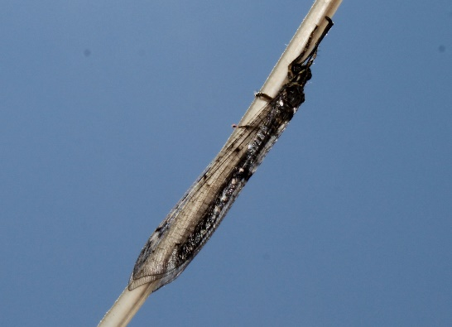
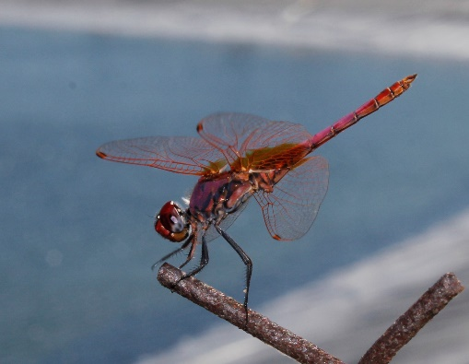
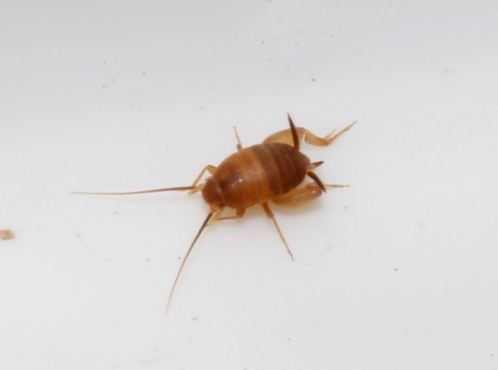
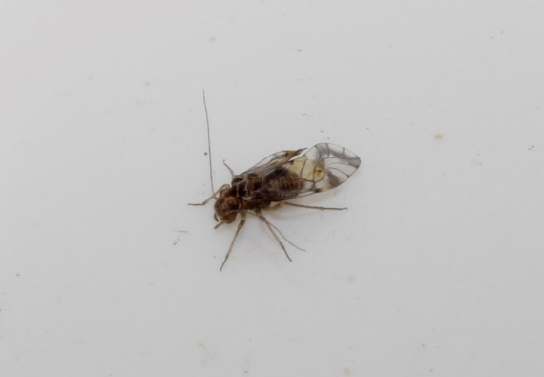
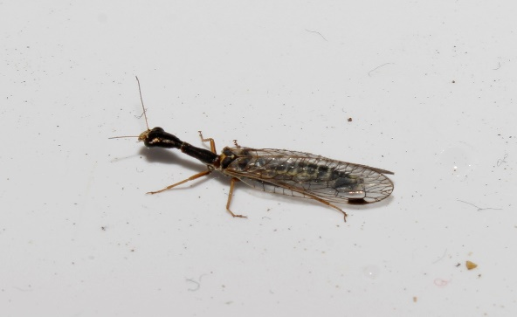
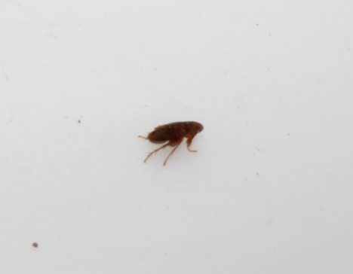
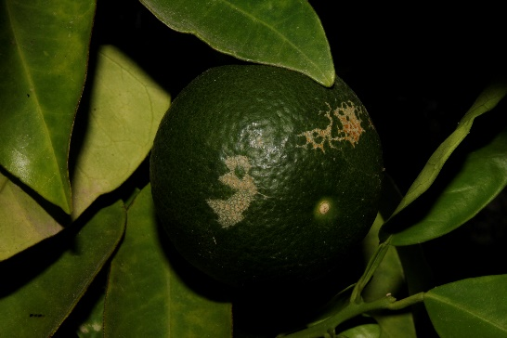
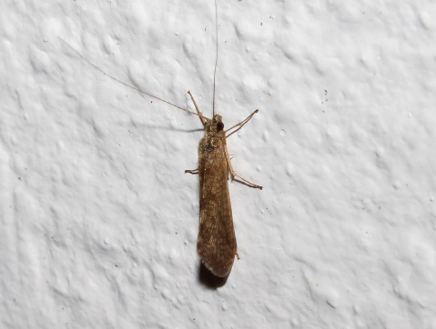
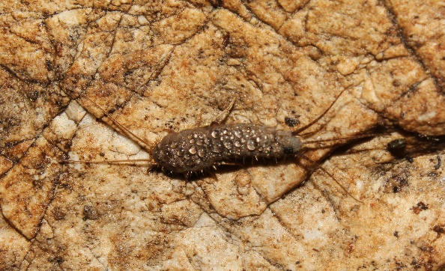

Slide 23
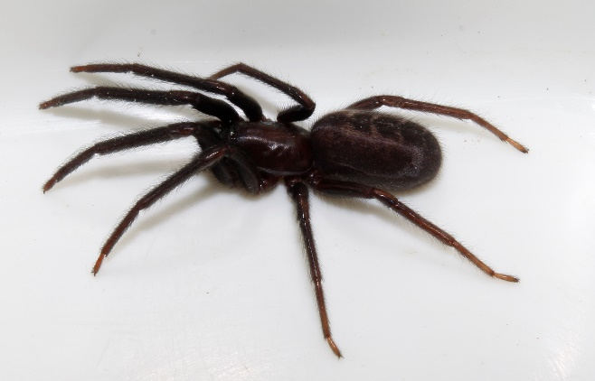
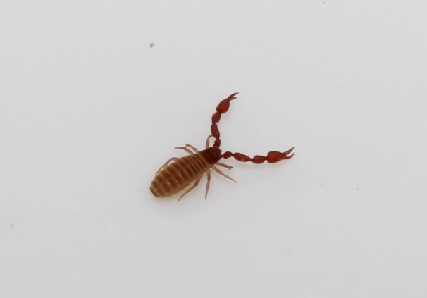
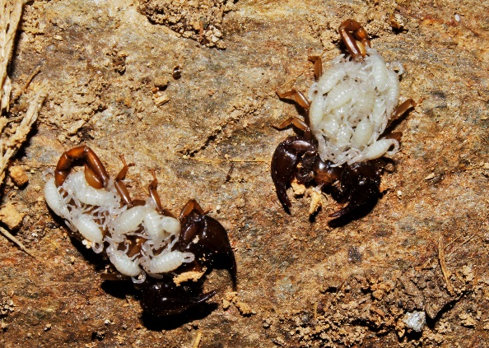
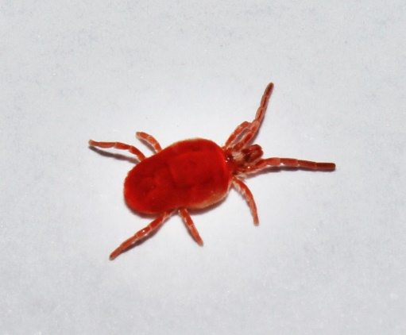
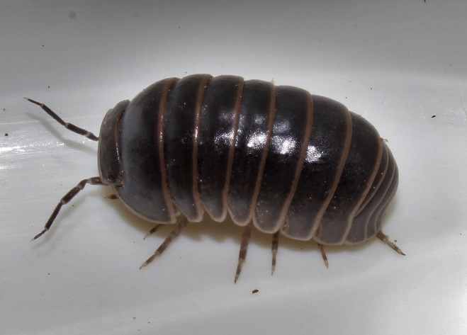
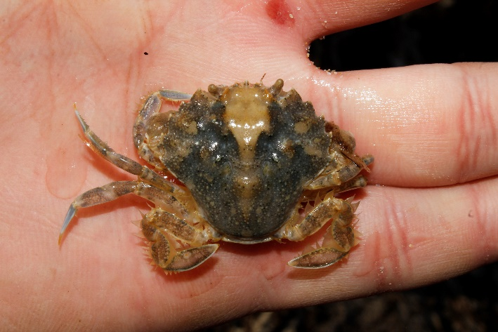
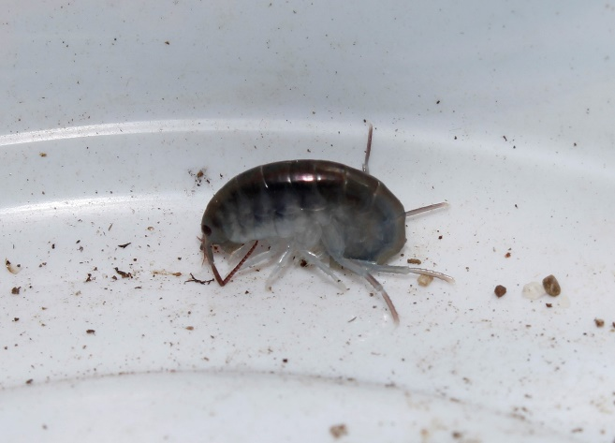
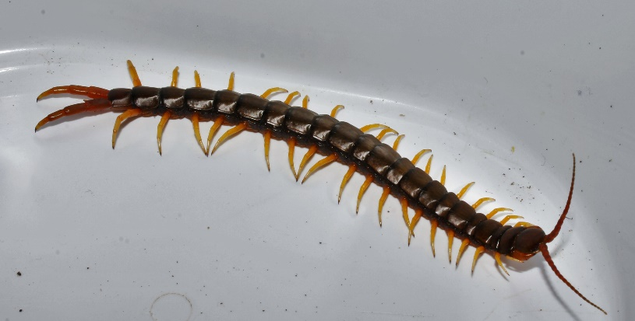
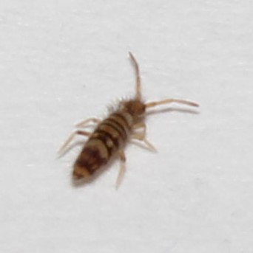
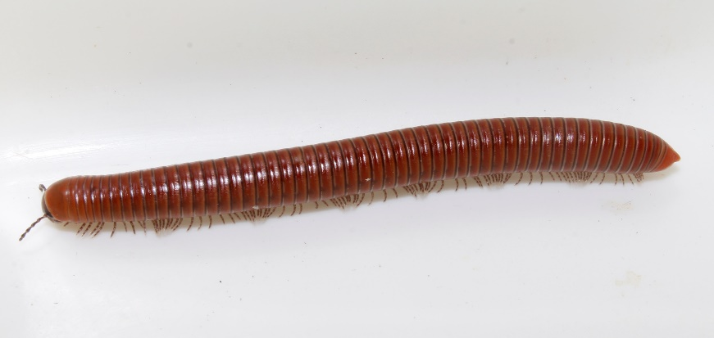

Slide 24
Οι μελέτες όμως δεν περιορίζονται μόνο στα Αρθρόποδα ή την Λέσβο

Slide 25
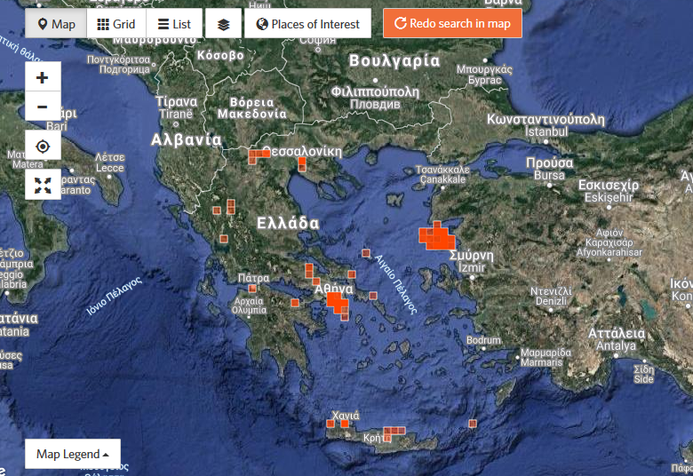

Slide 26
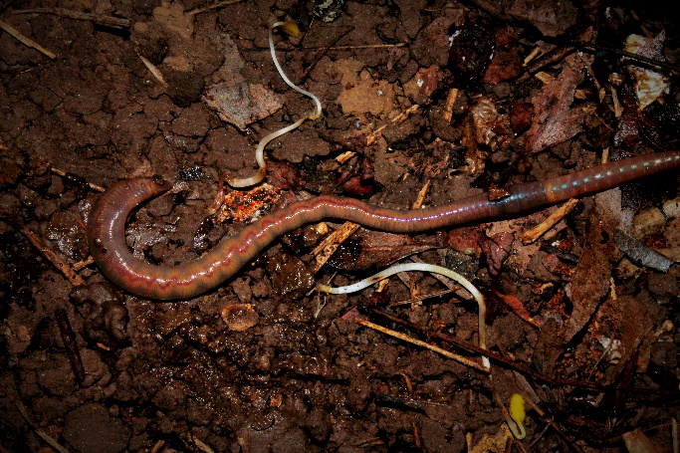
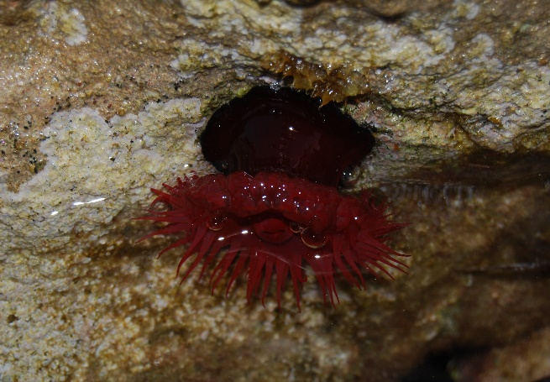
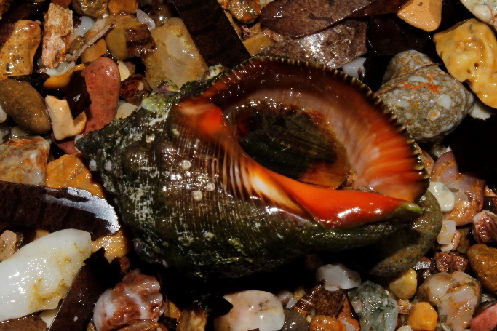
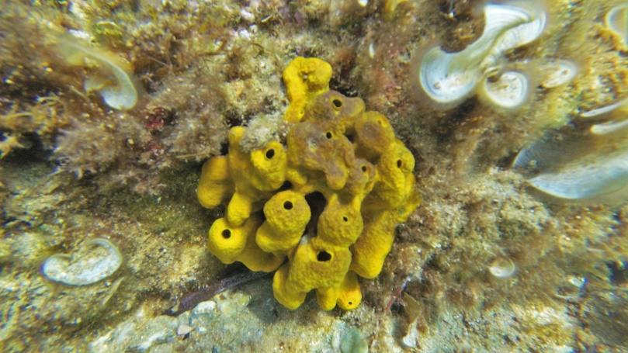
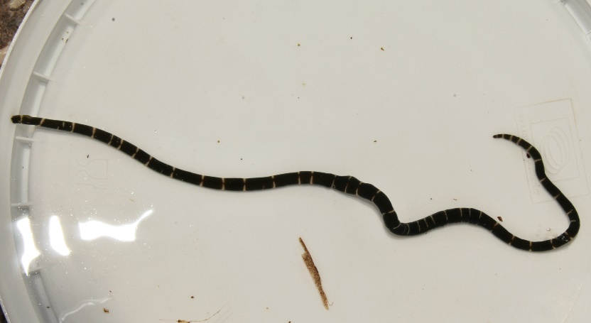
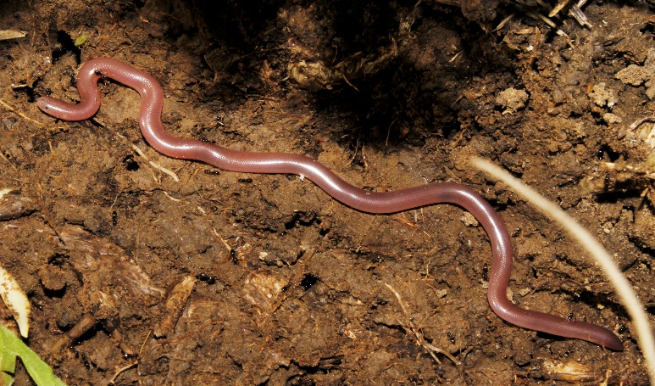
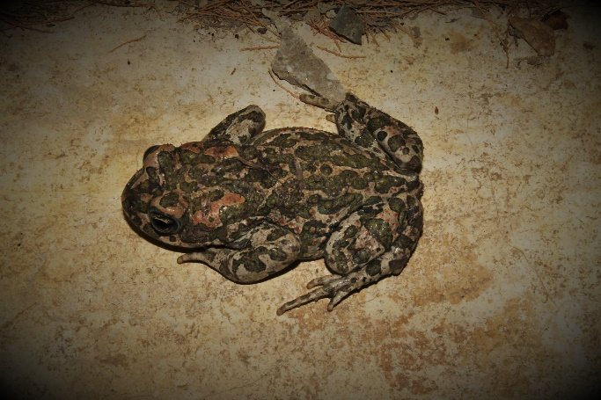
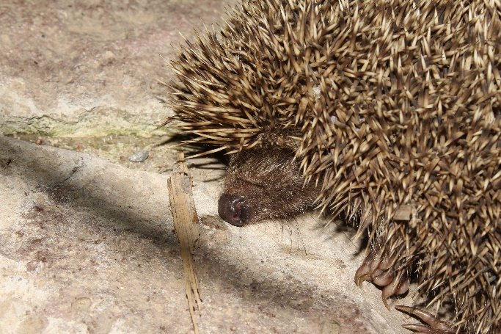
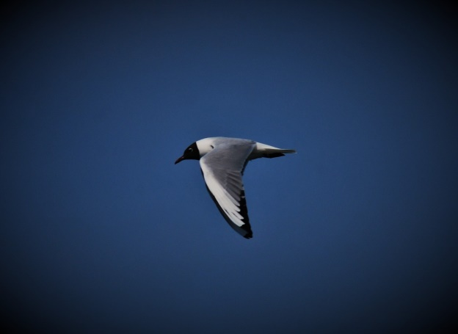
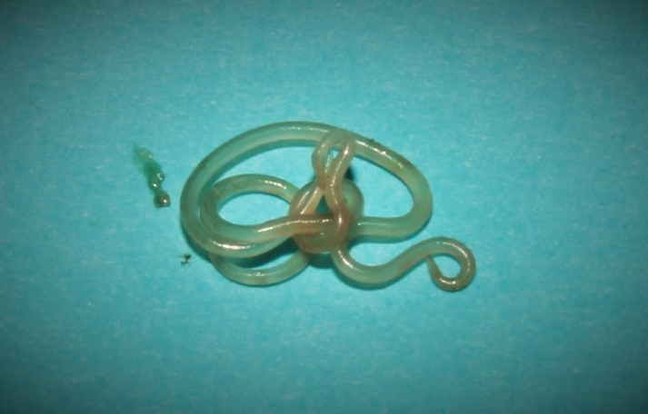

Slide 27
